Slide 1


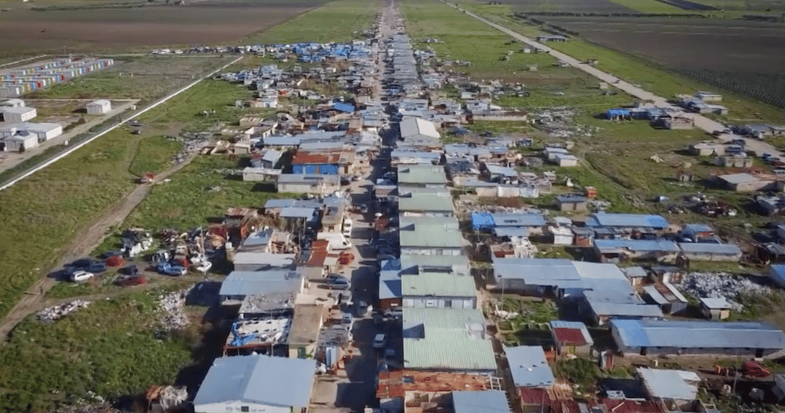
UNIBA nei Ghetti del Foggiano
Dr. Giacomo Guido, MD, PhDc
Specialista in Malattie Infettive e Tropicali
Università degli Studi Aldo Moro - Bari

Slide 2
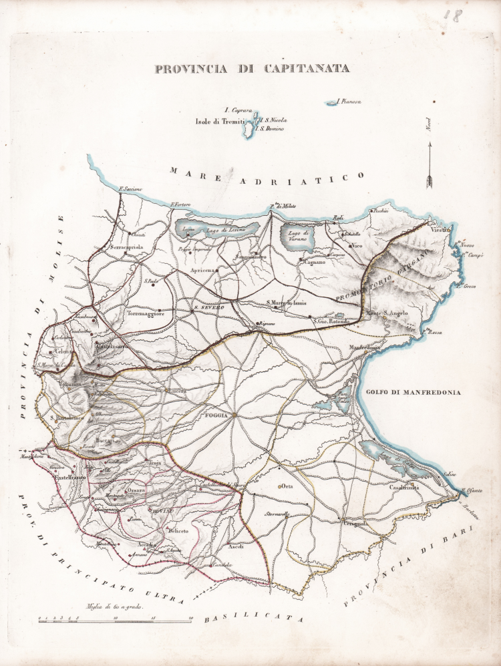

La Capitanata
Seconda pianura più vasta
Il tavoliere delle Puglie, ma in particolar modo, il territorio di Foggia rappresenta la seconda pianura più vasta d’Italia dopo la Pianura Padana.
Granaio d’Italia
La Puglia produce da sola oltre il 30% del grano italiano, di questo almeno il 70% viene prodotto nel Foggiano. I cambiamenti climatici in Puglia spostano da soli annualmente il costo del grano in Italia.
Produzione di pomodori
La Puglia contribuisce a circa il 25% della produzione italiana di pomodori, di cui l’87% viene prodotto nel Foggiano

Slide 3




Aree di sfruttamento
Saluzzo Piemonte
Filiera della frutticoltura
Bassa Pianura Padana Bergamasca
Attività zootecnica (produzione lattiero-casearia)
Val di Non Trentino
Raccolta mele
Bassa Padovana – Polesine Veneto
Raccolta asparagi – Area vitivinicola
Provincia di Modena Emilia
Lavorazione carni
Valle del Bidente Romagna
Industria avicola
Castel Volturno Campania
Produzione mozzarella – Lavoro sul litorale Domitio
Vittoria e Ragusa Sicilia
Lavorazione in serra
Made in Immigritaly - FAI CISL, Confronti

Slide 4

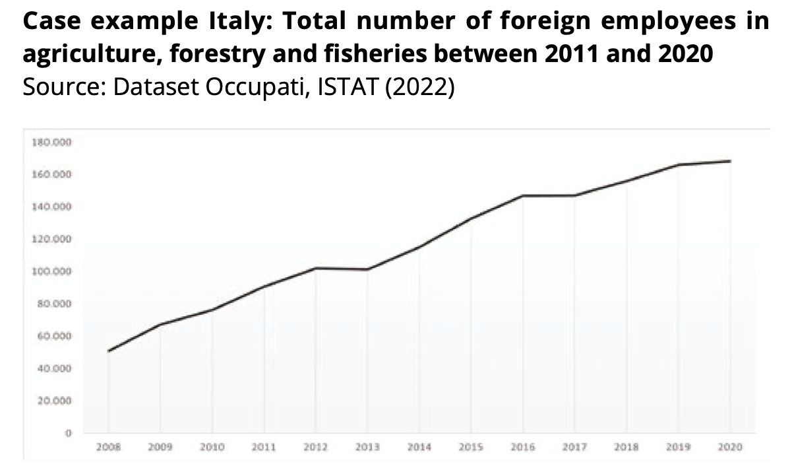
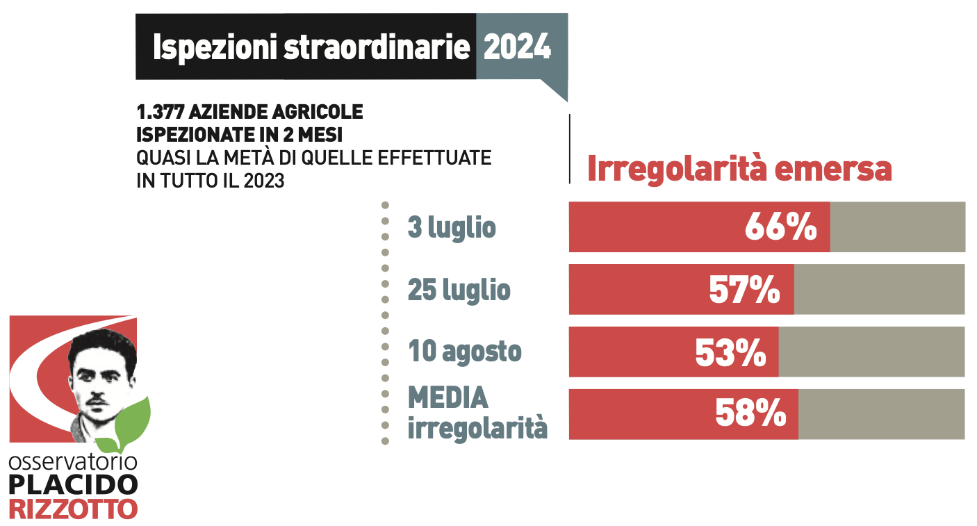
Migranti in agricoltura
Migranti impiegati nel settore agricolo alla fine del 2022
362k
Incidenza di migranti operanti nel settore agricolo
18%
Delle giornate di lavoro in agricoltura sono prestate da migranti
31.7%
Delle aziende utilizzano il lavoro grigio
30%
Delle aziende utilizzano il lavoro nero
10%
Retribuzione lorda media annuale dei dipendenti agricoli
7,5k
Notes:
Dati che fanno riferimento ad anni diversi, probabilmente sottostimati, soprattutti quelli inerenti all’incidenza di migrant operanti, così come quelli inerenti la retribuzione media, ma che ci danno un Quadro generale della situazione. A questo si segnala un 55000 di donne che lavorano in maniera irregolare, la nazionalità maggiormente rappresentata è quella dei sikh (anche se se consideriamo anche i migrant UE il primate lo hanno i rumeni).

Slide 5
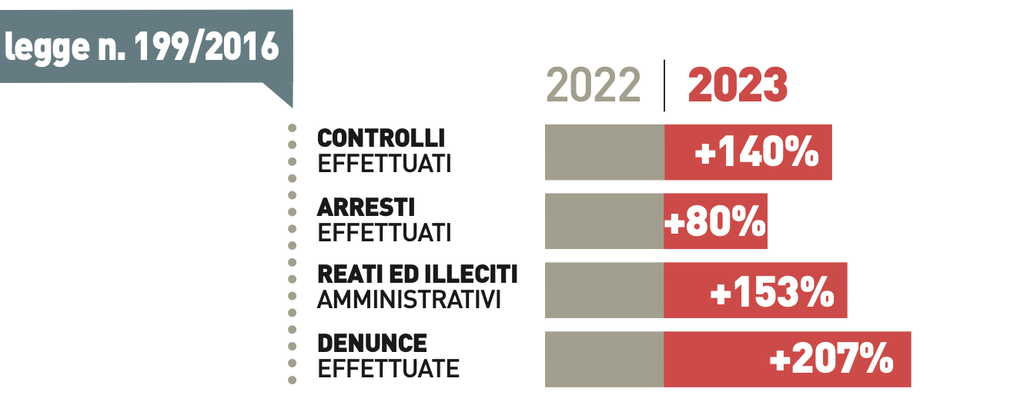
Caporalato
«il caporalato (…) sarebbe parte di una rete criminale che si incrocia perfettamente con la filiera del cibo, dalla produzione al trasporto, alla distribuzione alla vendita, con tutte le caratteristiche necessarie per attirare l’interesse di organizzazioni criminali che abbandonano l’abito “militare” per inserirsi nell’economia legale, riuscendo così a sfruttare i vantaggi della globalizzazione (…), tanto da far parlare di mafia 3.0».
Miliardi di € generati annualmente dal giro delle agromafie in Italia
24,5
Retribuzione oraria per i braccianti agricoli migranti
2-4€

Slide 6

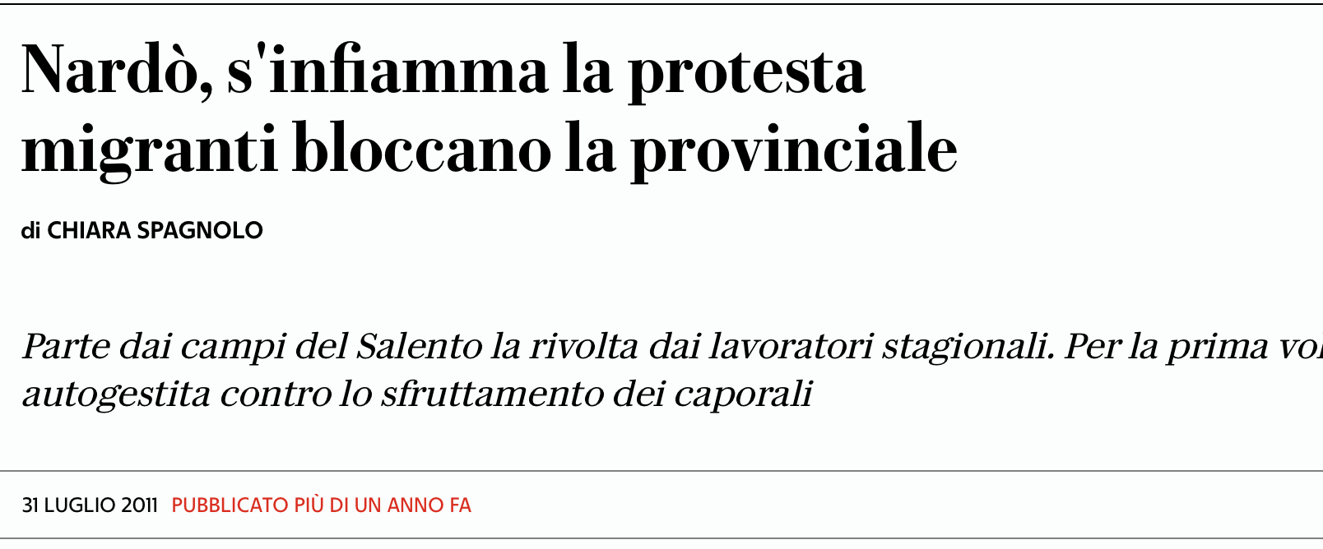

Caporalato

Slide 7

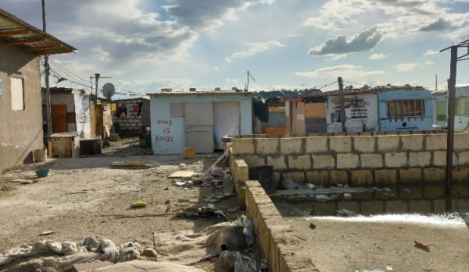
Condizioni di vita
Precarietà abitativa e legame con lo sfruttamento
Insediamenti informali (“ghetti”)
Vere e proprie baraccopoli, prive di servizi essenziali: acqua potabile, elettricità regolare, fognature, sistemi di raccolta rifiuti.
Spesso il caporale offre lavoro, trasporto e “alloggio” nello stesso circuito, mantenendo i lavoratori in stato di dipendenza.
L’assenza di contratti regolari impedisce l’accesso a un affitto formale o a soluzioni abitative dignitose.

Slide 8
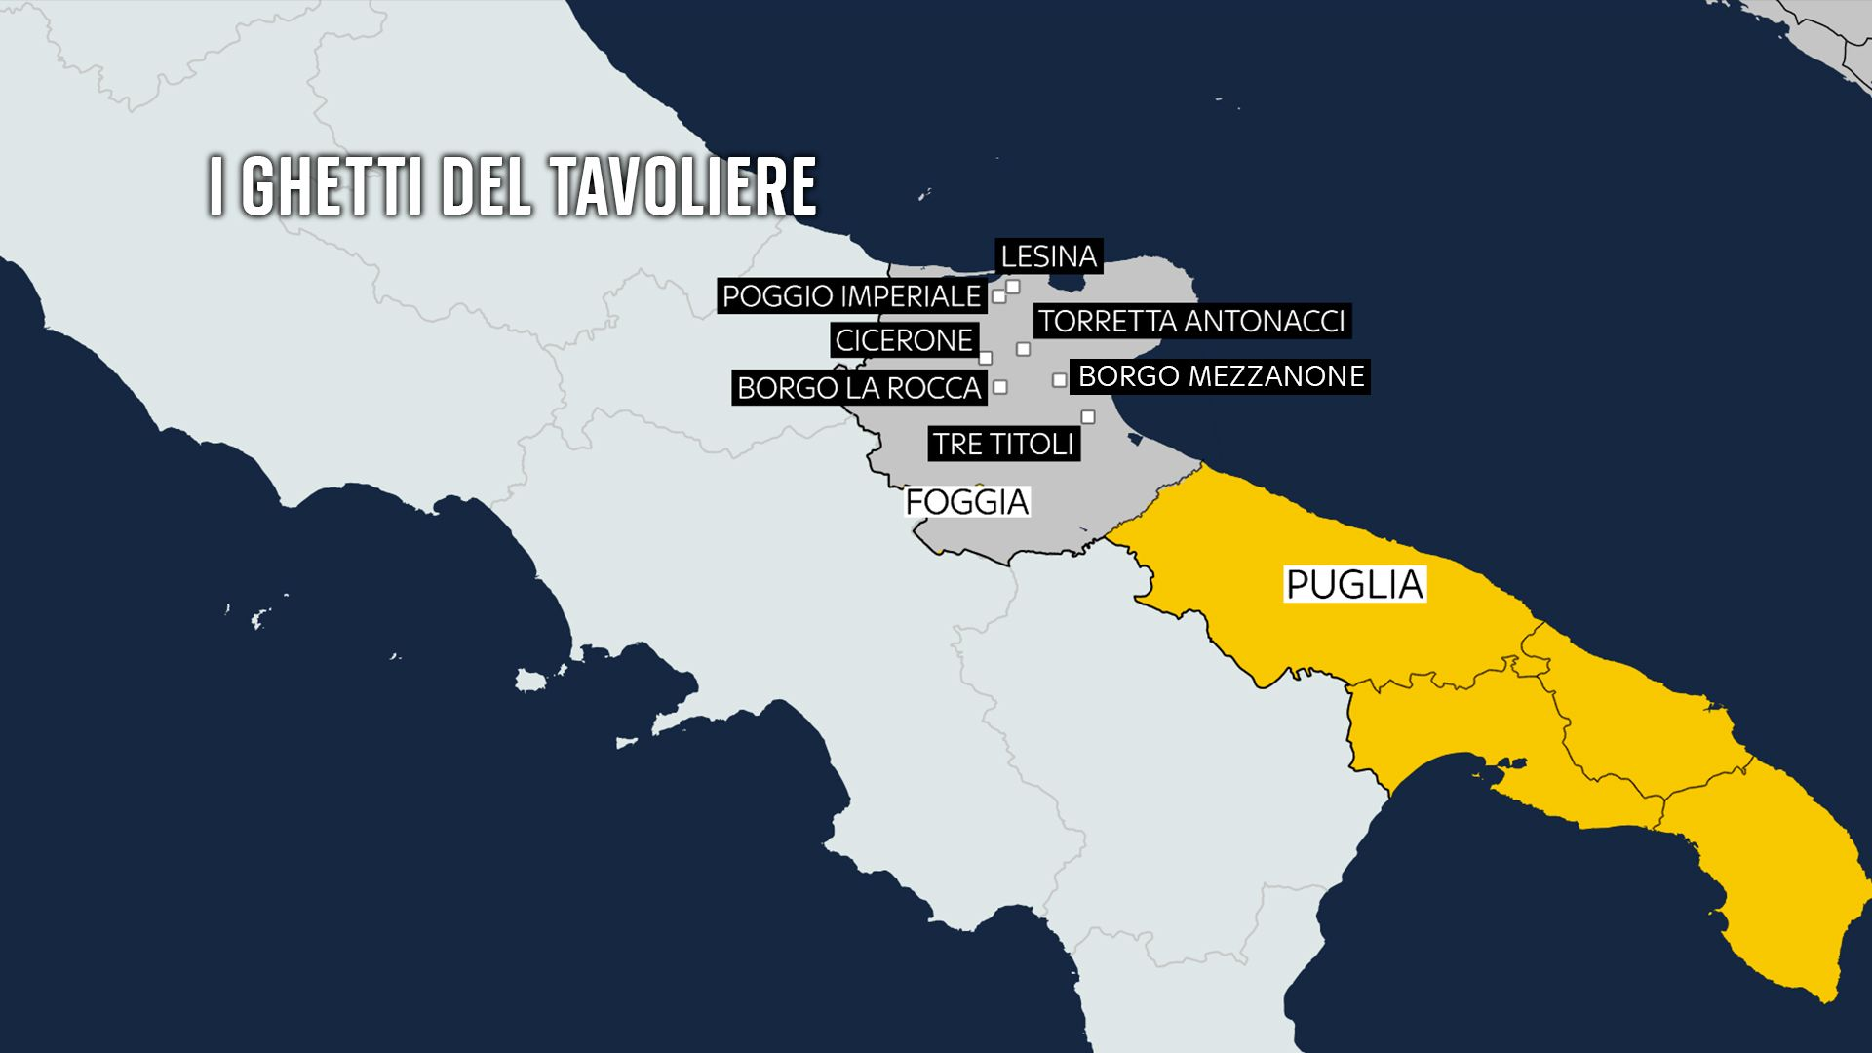
Condizioni di vita
Gli insediamenti nel Foggiano
Insediamenti informali (“ghetti”)
Vere e proprie baraccopoli, prive di servizi essenziali: acqua potabile, elettricità regolare, fognature, sistemi di raccolta rifiuti.
Ghetto Pista (Borgo Mezzanone) ~ 5000 residenti
Torretta Antonacci ~ 3000 residenti
Ghetto Ghana – Tre Titoli (Cerignola) ~ 500 residenti
Stornarella
Poggio Imperiale
Località Palmori
Orta Nova
San Marco In Lamis
Spesso in casolari abbandonati

Slide 9
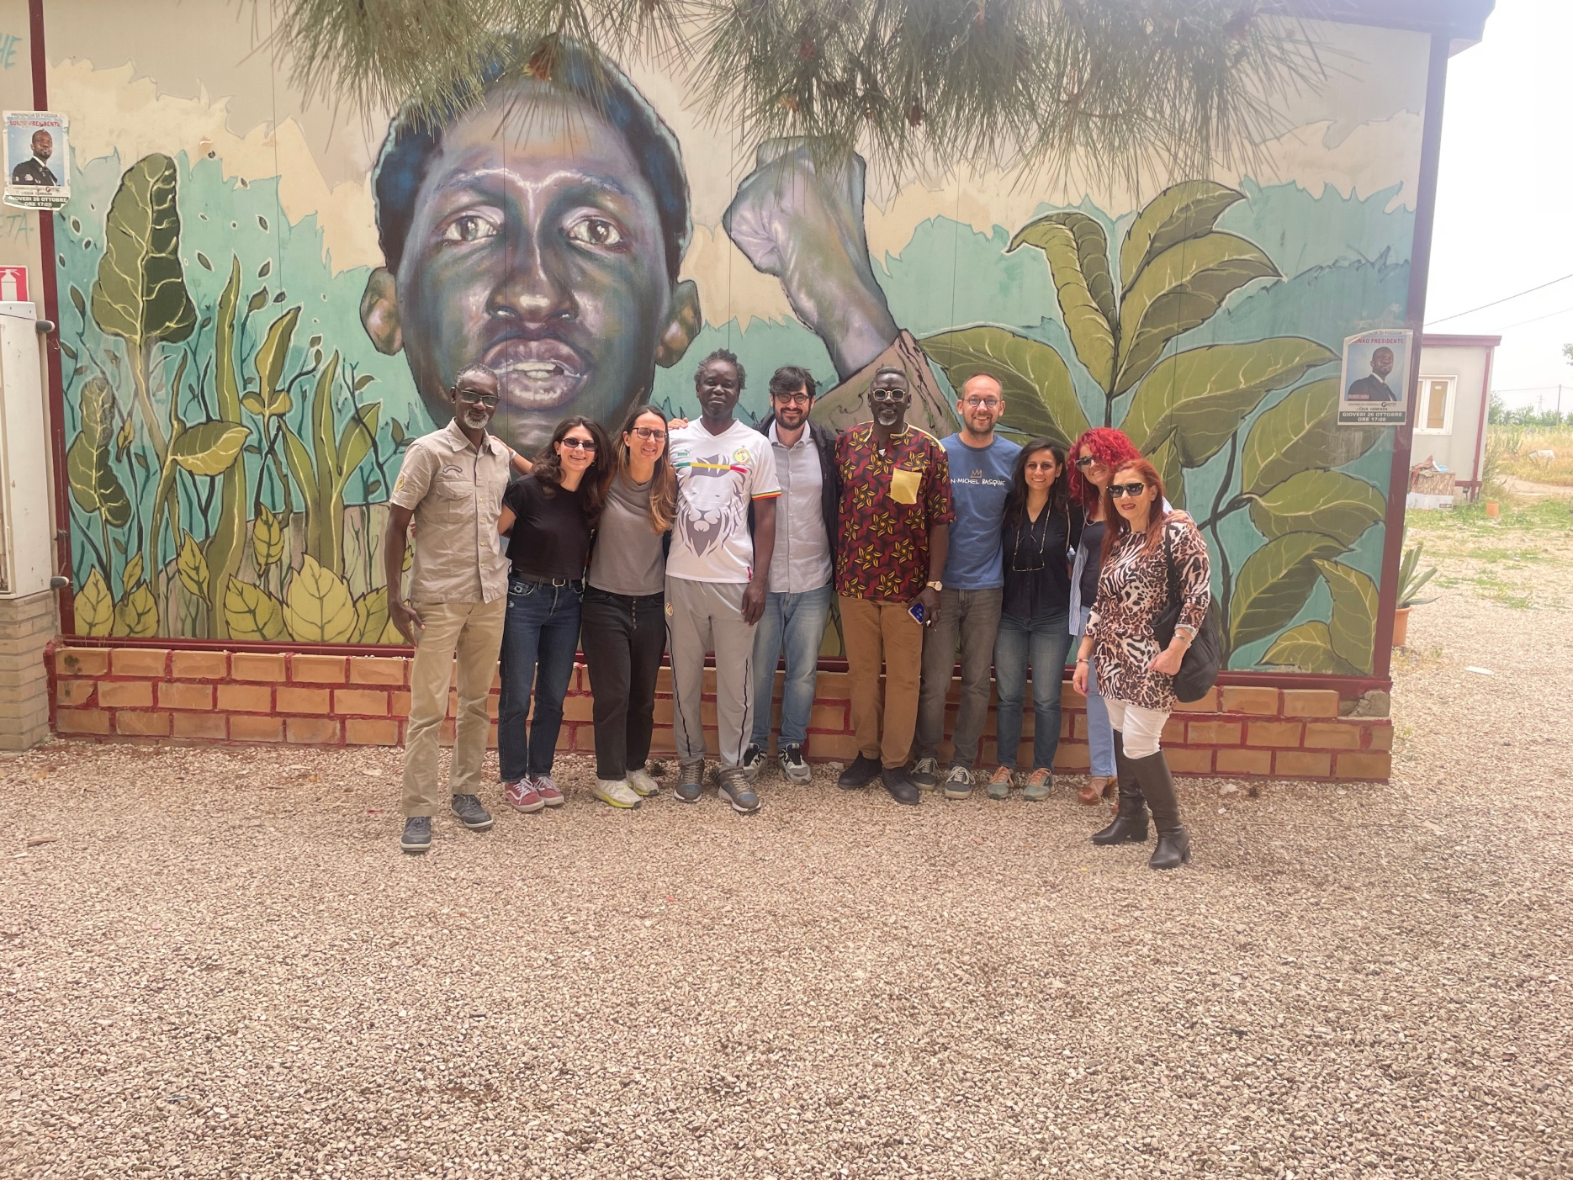
Condizioni di vita
Gli insediamenti «formali» nel Foggiano
Insediamenti informali (“ghetti”)
Vere e proprie baraccopoli, prive di servizi essenziali: acqua potabile, elettricità regolare, fognature, sistemi di raccolta rifiuti.
Casa Sankara (Rignano - San Severo) ~ 500 residenti
Arena (San Severo) ~ 300 residenti
Foresteria Borgo Mezzanone ~ 400 residenti
Incoming a Torretta Antonacci e Carapelle
Notes:
Superamento di gran ghetto rignano

Slide 10
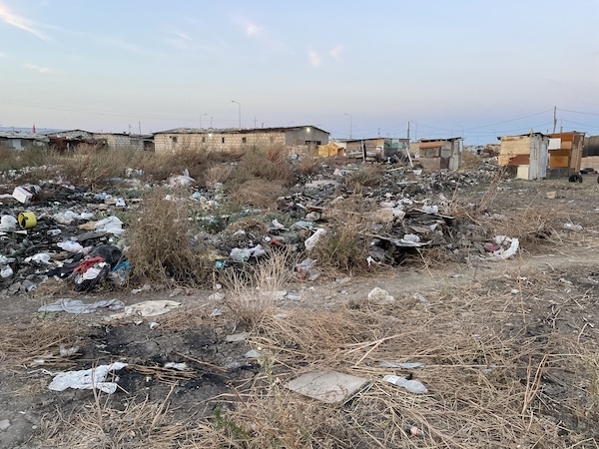
Condizioni di vita
Insediamenti informali (“ghetti”)
Vere e proprie baraccopoli, prive di servizi essenziali: acqua potabile, elettricità regolare, fognature, sistemi di raccolta rifiuti.
Condizioni igienico-sanitarie
  Scarso accesso ad acqua pulita
  Assenza di servizi igienici e raccolta rifiuti
  Mancanza di riscaldamento e isolamento
FLAI-CGIL

Slide 11
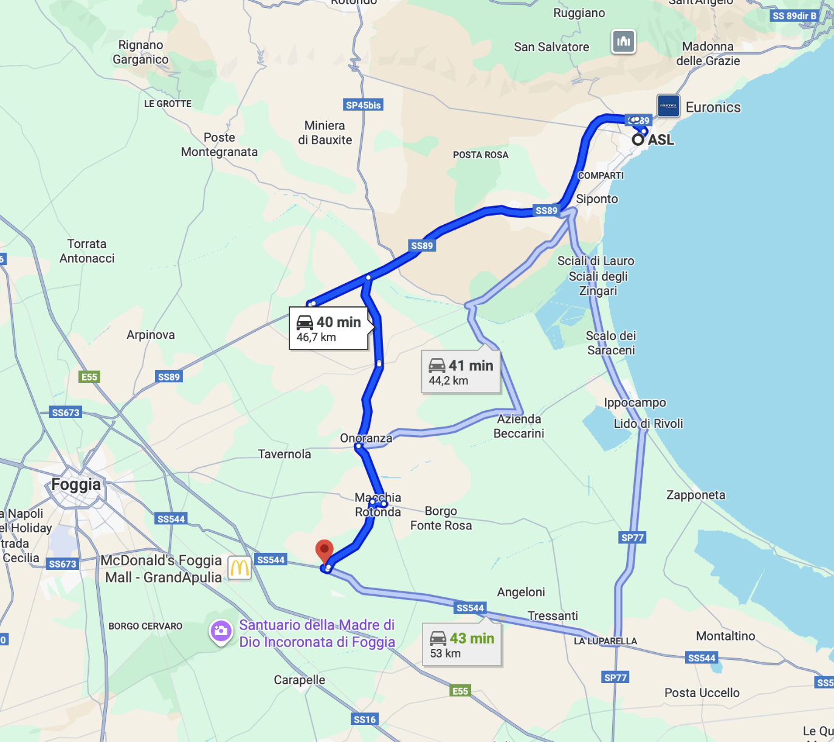
Condizioni di vita
Insediamenti informali (“ghetti”)
Vere e proprie baraccopoli, prive di servizi essenziali: acqua potabile, elettricità regolare, fognature, sistemi di raccolta rifiuti.
Isolamento geografico e sociale
  I campi si trovano a chilometri di distanza dai centri abitati, rendendo difficile raggiungere le strutture sanitarie.
  Trasporti pubblici estremamente limitati
  Forte segregazione: intere comunità di migranti vivono “invisibili” rispetto al tessuto sociale circostante.

Slide 12
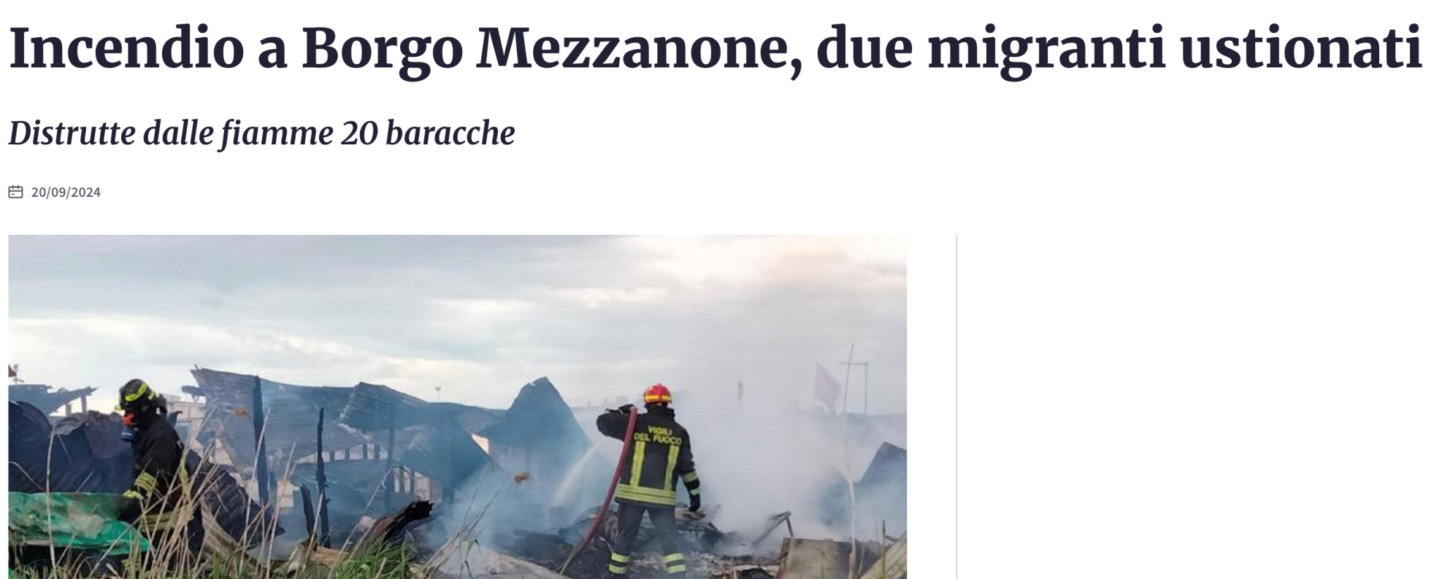
Condizioni di vita
Insediamenti informali (“ghetti”)
Vere e proprie baraccopoli, prive di servizi essenziali: acqua potabile, elettricità regolare, fognature, sistemi di raccolta rifiuti.
Impatto sulla salute
  Maggiore esposizione a malattie infettive (TBC, HIV, epatiti)
  Rischio di incidenti domestici (incendi nelle baracche, intossicazioni da bombole di gas).
  Stress cronico e problemi di salute mentale legati a marginalità, incertezza e discriminazione.

Slide 13

Determinanti sociali e barriere di accesso
Barriere legali e amministrative
Barriere economiche
Spesso migranti irregolari senza permesso di soggiorno
Chi è iscritto al SSN spesso non è a conoscenza dei propri diritti (ad es. MMG)
Scarsa conoscenza ed estrema variabilità su STP
Raggiungere un ambulatorio significa per il migrante:
Perdere la giornata lavorativa
Al meglio, dover coprire costi di ticket e spese extra SSN
Impossibilità a pagare esami a carico diretto
Barriere linguistiche e culturali
Barriere logistiche
I mediatori sono figure poco presenti
I servizi pubblici non offrono naturalmente mediazione in altre lingue
Culturalmente, alcuni concetti relativi a screening e profilassi possono non essere familiari
I presidi sanitari sono quasi sempre lontani (>15-20 km dagli insediamenti)
Gli ambulatori mobili possono garantire visite solo settimanali
Assenza di linee pubbliche
Notes:
Paura di denuncia

Slide 14

Effetti su tre livelli
Testing
Accesso ai test diagnostici e di screening
Linkage to Care
Transizione dalla diagnosi alla presa in carico da parte del sistema sanitario
Retention in Care
Continuità dell’assistenza e l’aderenza a lungo termine ai percorsi terapeutici
Effetto cumulativo
Ogni barriera iniziale amplifica quelle successive

Slide 15
Effetti su tre livelli
Testing
Accesso ai test diagnostici e di screening
Linkage to Care
Transizione dalla diagnosi alla presa in carico da parte del sistema sanitario
Retention in Care
Continuità dell’assistenza e l’aderenza a lungo termine ai percorsi terapeutici
Effetto cumulativo
Ogni barriera iniziale amplifica quelle successive

Slide 16
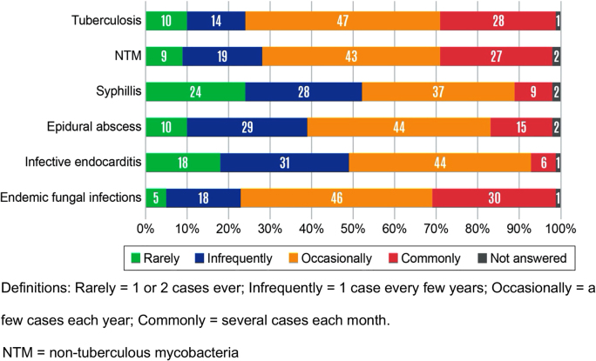
Ritardo diagnostico
  Il ritardo diagnostico è l’intervallo di tempo tra l’inizio dei sintomi e la diagnosi confermata.
  Partecipano al ritardo diagnostico:
  Patient delay: tempo tra l’inizio dei sintomi e la decisione di consultare un medico.
  Provider delay: tempo tra il primo contatto con un professionista e la diagnosi corretta
Suneja M, Beekmann SE, Dhaliwal G, Miller AC, Polgreen PM. Diagnostic delays in infectious diseases. Diagnosis (Berl). 2022;9(3):332-339. Published 2022 Jan 20. doi:10.1515/dx-2021-0092

Slide 17
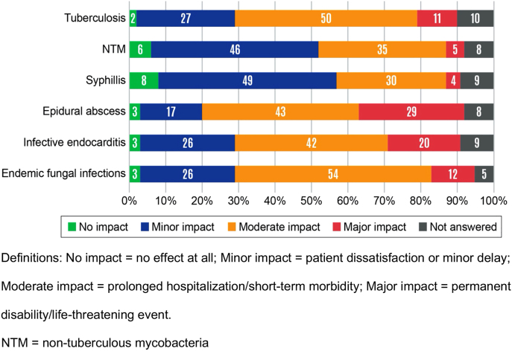
Ritardo diagnostico
  Il ritardo diagnostico è l’intervallo di tempo tra l’inizio dei sintomi e la diagnosi confermata.
  Partecipano al ritardo diagnostico:
  Patient delay: tempo tra l’inizio dei sintomi e la decisione di consultare un medico.
  Provider delay: tempo tra il primo contatto con un professionista e la diagnosi corretta
Suneja M, Beekmann SE, Dhaliwal G, Miller AC, Polgreen PM. Diagnostic delays in infectious diseases. Diagnosis (Berl). 2022;9(3):332-339. Published 2022 Jan 20. doi:10.1515/dx-2021-0092

Slide 18
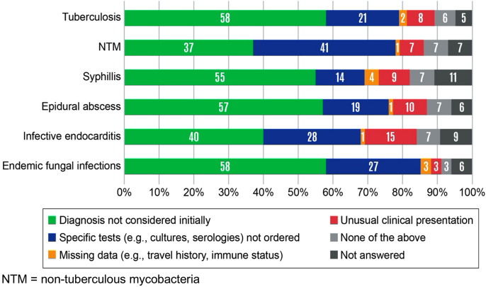
Ritardo diagnostico
  Il ritardo diagnostico è l’intervallo di tempo tra l’inizio dei sintomi e la diagnosi confermata.
  Partecipano al ritardo diagnostico:
  Patient delay: tempo tra l’inizio dei sintomi e la decisione di consultare un medico.
  Provider delay: tempo tra il primo contatto con un professionista e la diagnosi corretta
Suneja M, Beekmann SE, Dhaliwal G, Miller AC, Polgreen PM. Diagnostic delays in infectious diseases. Diagnosis (Berl). 2022;9(3):332-339. Published 2022 Jan 20. doi:10.1515/dx-2021-0092

Slide 19
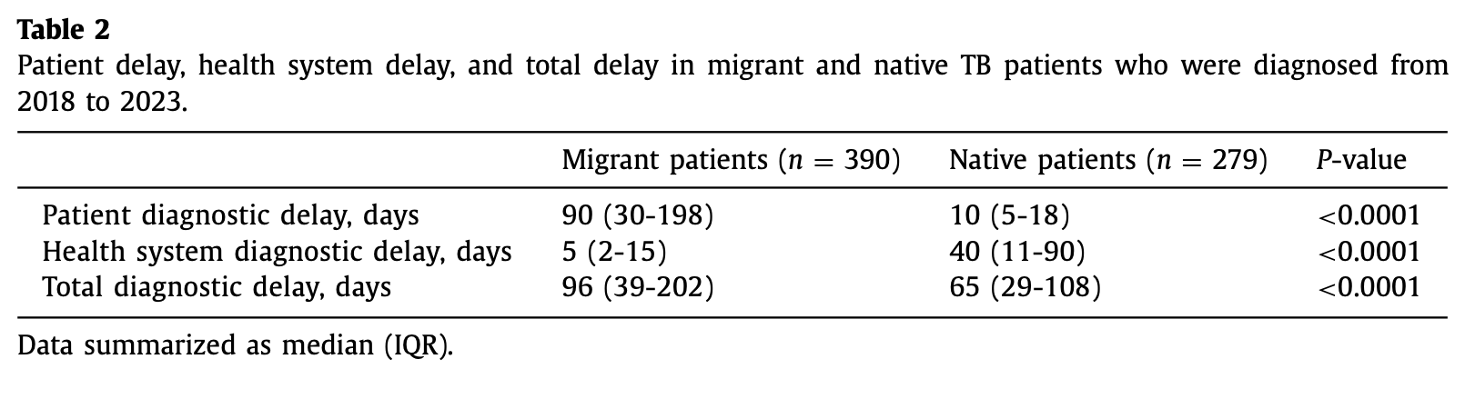
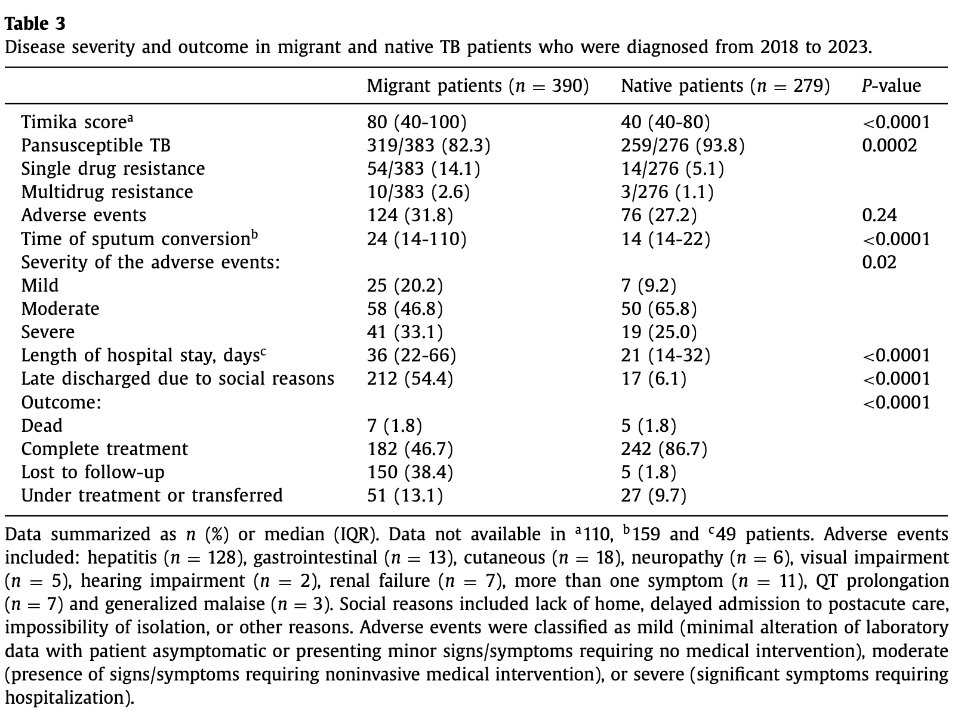
Ritardo diagnostico
  Il ritardo diagnostico è l’intervallo di tempo tra l’inizio dei sintomi e la diagnosi confermata.
  Partecipano al ritardo diagnostico:
  Patient delay: tempo tra l’inizio dei sintomi e la decisione di consultare un medico.
  Provider delay: tempo tra il primo contatto con un professionista e la diagnosi corretta
Di Gennaro, Francesco et al. “Disparities in tuberculosis diagnostic delays between native and migrant populations in Italy: A multicenter study.” International journal of infectious diseases : IJID : official publication of the International Society for Infectious Diseases vol. 150 (2025): 107279. doi:10.1016/j.ijid.2024.107279

Slide 20
Effetti su tre livelli
Testing
Accesso ai test diagnostici e di screening
Linkage to Care
Transizione dalla diagnosi alla presa in carico da parte del sistema sanitario
Retention in Care
Continuità dell’assistenza e l’aderenza a lungo termine ai percorsi terapeutici
Effetto cumulativo
Ogni barriera iniziale amplifica quelle successive

Slide 21
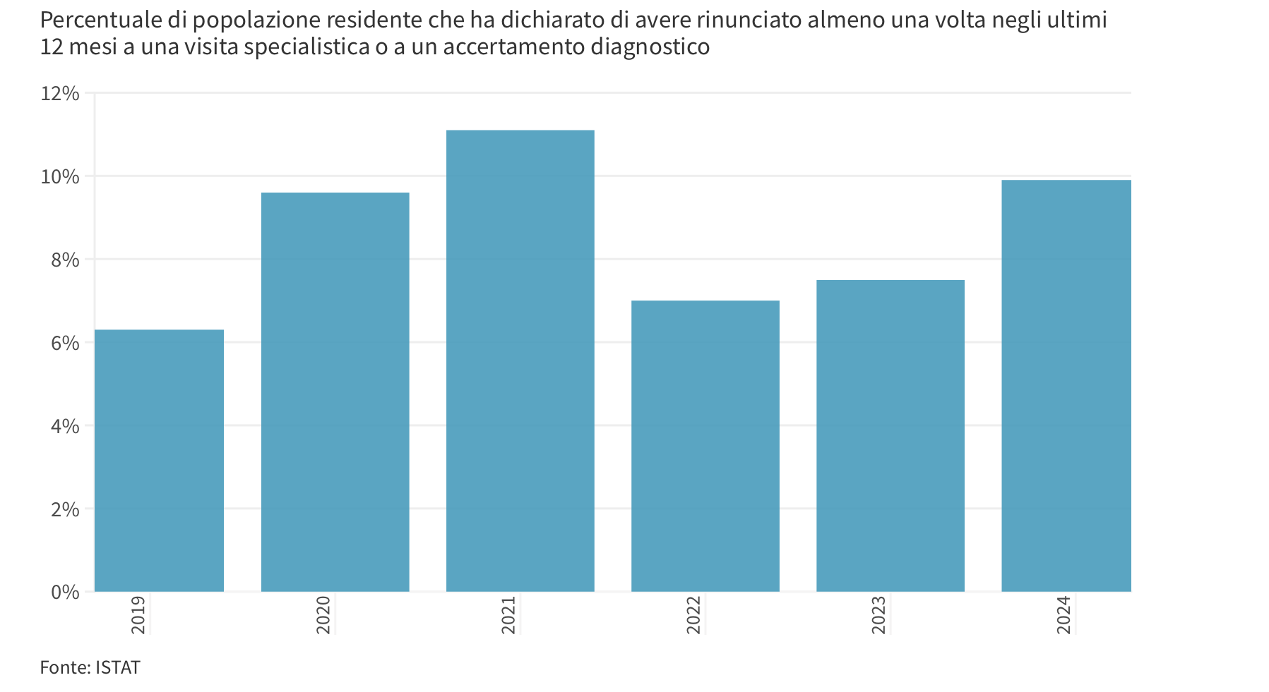
Lost to follow-up
  Condizione in cui un paziente, pur avendo iniziato un percorso di diagnosi o cura, interrompe i contatti con i servizi sanitari e non completa i controlli o le terapie previste.
9.6%
11%
9.9%

Slide 22
Lost to follow-up
  Condizione in cui un paziente, pur avendo iniziato un percorso di diagnosi o cura, interrompe i contatti con i servizi sanitari e non completa i controlli o le terapie previste.
Di Gennaro, Francesco et al. “Disparities in tuberculosis diagnostic delays between native and migrant populations in Italy: A multicenter study.” International journal of infectious diseases : IJID : official publication of the International Society for Infectious Diseases vol. 150 (2025): 107279. doi:10.1016/j.ijid.2024.107279

Slide 23

Barriere a livello di
Testing
Accesso ai test diagnostici e di screening
Linkage to Care
Transizione dalla diagnosi alla presa in carico da parte del sistema sanitario
Retention in Care
Continuità dell’assistenza e l’aderenza a lungo termine ai percorsi terapeutici
IMPATTO SU SANITÀ PUBBLICA

Slide 24

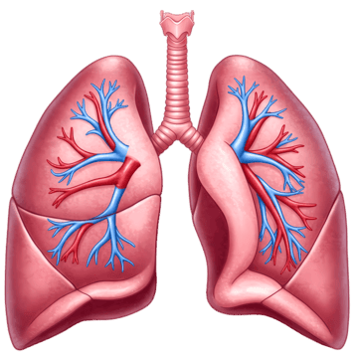



Acquisizione
Le maggiori malattie infettive nei migranti sono per lo più acquisite nella fase post-migratoria
>35%
dei migranti che vivono con HIV hanno acquisito l’infezione in Europa secondo l’ECDC.
12%
dei casi TB nei migranti è stato diagnosticato nei primi due anni.
A1, D, E
Genotipi di virus che indicano trasmissione post-migrazione
NO DATA
>54%
Di acquisizioni post-migrazione di STIs. Dati molto variabili.
HIV
TUBERCOLOSI
HBV
HCV
STI
ECDC: Centro Europeo per il Controllo e la Prevenzione delle Malattie. TB: tubercolosi. STI: malattie sessualmente trasmesse
Notes:
Non tutti i casi nei migranti sono “importati”: alcuni si manifestano solo anni dopo, suggerendo che la trasmissione locale, le condizioni abitative, la vulnerabilità sociale svolgano un ruolo.
Le condizioni di vita (densità abitativa, scarse condizioni igieniche, accesso sanitario limitato) possono facilitare l’acquisizione di malattie nel paese ospitante.
Per HIV e altre malattie sessualmente trasmissibili, l’integrazione sociale, reti di contatto locali, stigma, barriere al testing, possono influenzare il rischio di infezione post-migrazione.
Questo fenomeno sottolinea l’importanza non solo di politiche di screening all’arrivo, ma anche di sorveglianza continua, prevenzione all’interno delle comunità migranti, ed equità nell’accesso ai servizi sanitari.

Slide 25
Superamento delle barriere
Outreach programs Campagne di screening/testing nei setting a più alta prevalenza
Pratiche opt-out Test routinario nei PS, ambulatori, consultori
Sensibilizzazione Campagne di sensibilizzazione, coinvolgendo community leader
Navigatori sanitari (peer supporters) migranti formati che facilitano l’orientamento ai servizi
Servizi one-stop shop (o test&treat) Nella medesima giornata il paziente viene screenato e si avvia anche il trattamento, in caso di diagnosi
Partnership con NGO/associazioni Contatto diretto con la comunità, con maggiore conoscenza delle pratiche burocratiche
Tutela amministrativa Percorsi semplificati per l’uso della tessera STP/ENI o per regolarizzare l’accesso al SSN
Esenzione specifica Esenzione per l’esecuzione di esami e prestazioni specifiche nel sospetto di patologie con rischio per la collettività

Slide 26
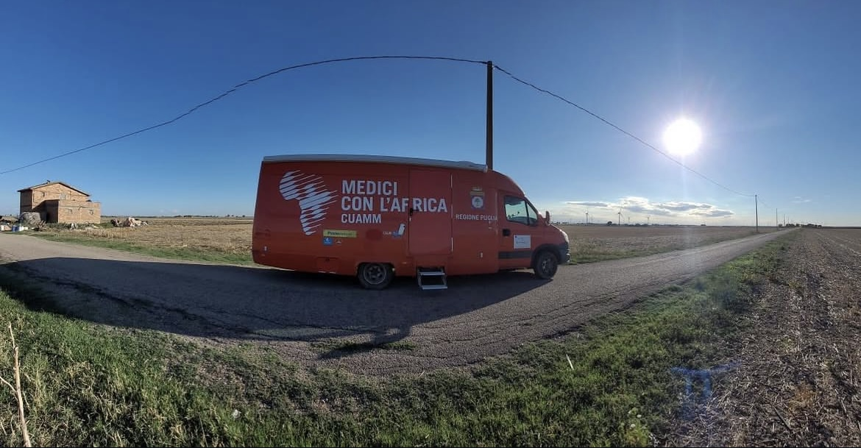
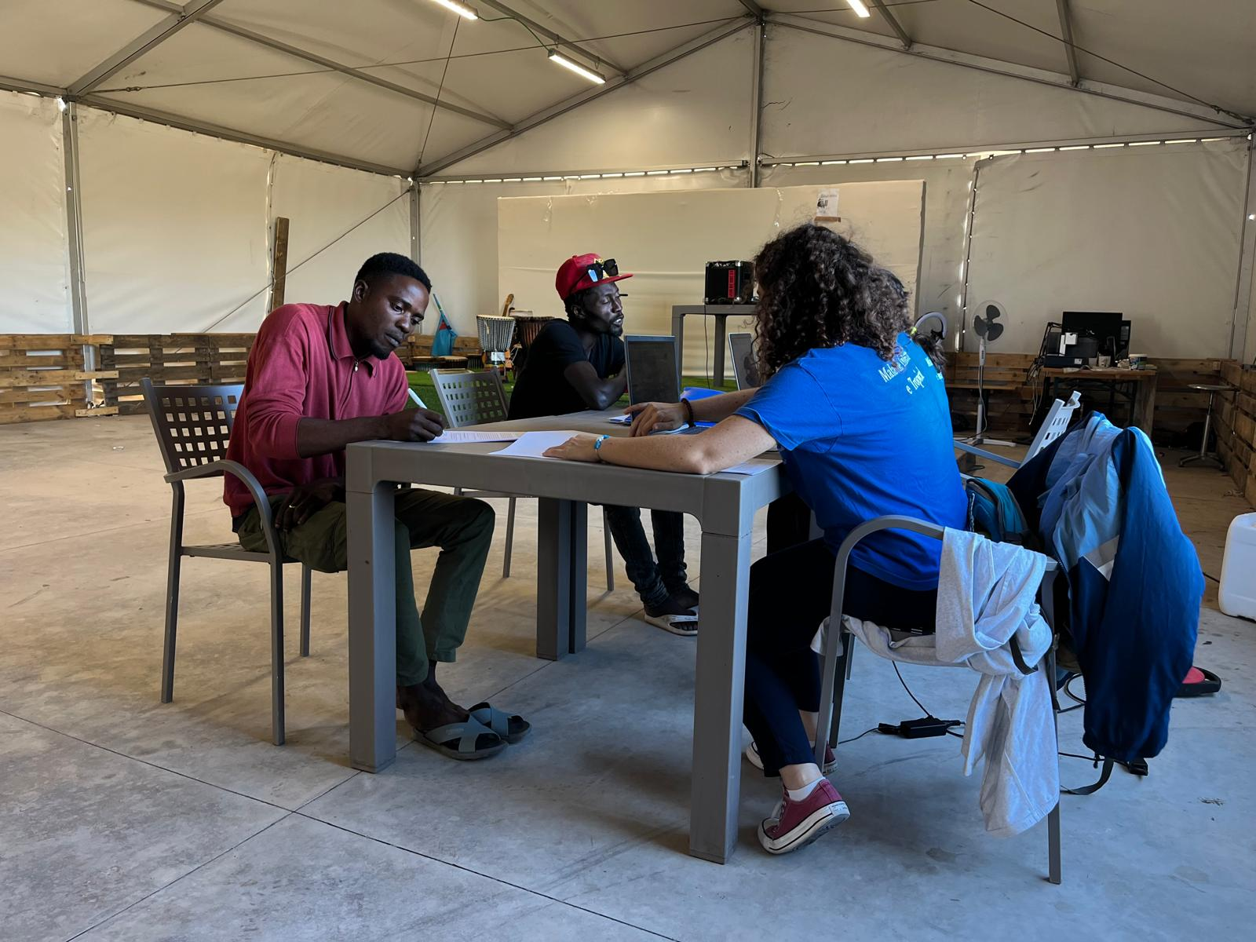
L’attività pugliese
Outreach programs Campagne di screening/testing nei setting a più alta prevalenza

Slide 27


Slide 28
Peer educator
Veterinaria
Parassitologa
Infettivologo
Infettivologi
Community leader
Community leader
Assistenti sociali

Slide 29
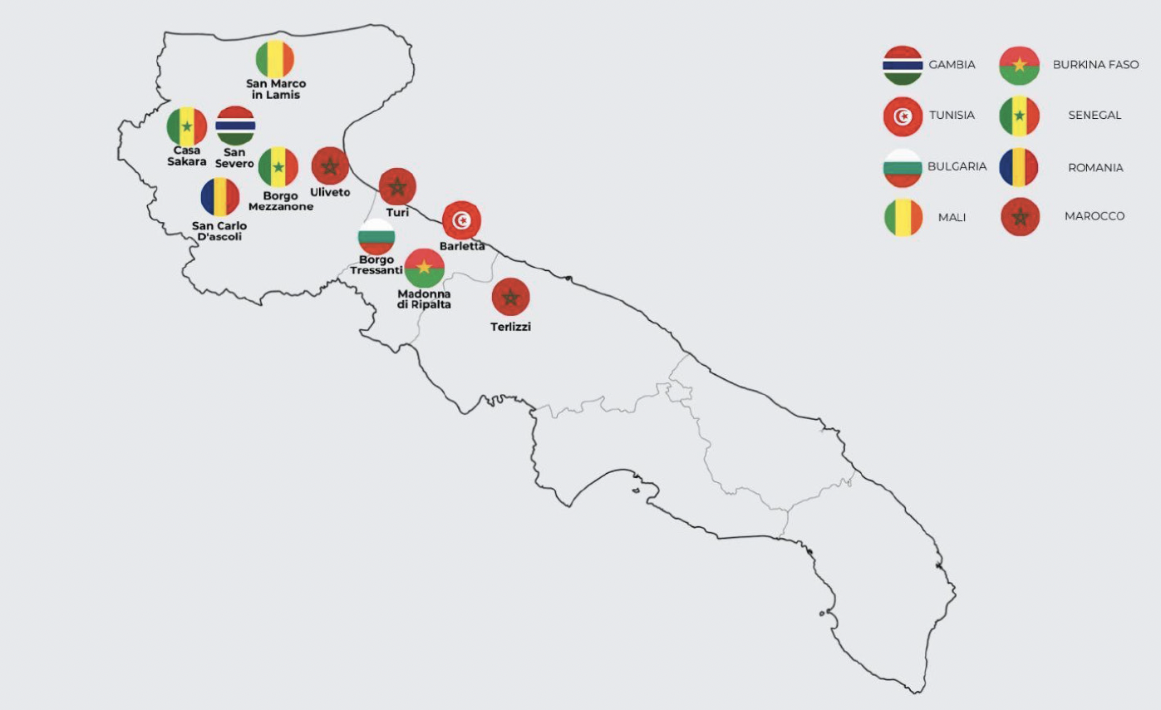
Esperienza 2017-2024
Pazienti visitati
2537
Visite effettuate
13103
Percentuale di pazienti maschi
95,8%
Percentuale di pazienti con età tra i 19-45 anni
83,2%
Percentuale di pazienti provenienti da Africa sub-sahariana
85%
Assistiti dal SSN (potenzialmente), a fronte del 18% con permesso di soggiorno
7%

Slide 30
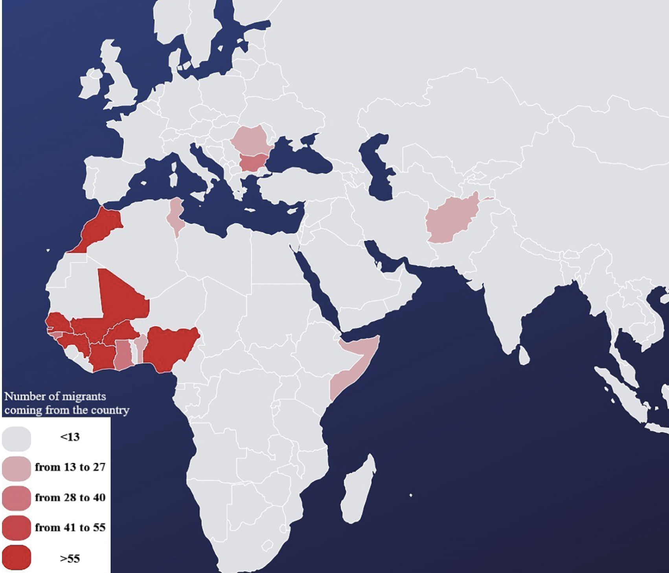
Esperienza 2017-2024
La provenienza del migrante spesso influenza il settore lavorativo in cui andrà a lavorare.
Alta pressione migratoria
Bassa qualifica
Comunità (path dependency)
Status legale
Segregazione

Slide 31

Patologie/disordini più frequenti
Disturbi muscoloscheletrici e sindromi da fatica → 27.3%
Problemi gastrointestinali → 14.7%
Infezioni respiratorie → 14.3%
Condizioni dermatologiche → 12.1%
Malattie cardiovascolari → 8.2%
Problemi dentali → 7.2%
Traumi e infortuni → 4.8–5%
Condizioni croniche meno comuni:
  Ipertensione 3.5%
  Asma/bronchite cronica 1.2%
  Diabete 0.9%

Slide 32

Patologie/disordini più frequenti
Tubercolosi (TB) → 0.9%
Epatite B (HBV) → 0.4%
Epatite C (HCV) → 0.1%
HIV → 0.2%
TB attesa al 2-3%
HBV attesa al 6%
HCV attesa al 2%
HIV attesa al 1-5%
ECDC 2016, ECDC 2024

Slide 33
Patologie/disordini più frequenti
Tubercolosi (TB) → 0.9%
Epatite B (HBV) → 0.4%
Epatite C (HCV) → 0.1%
HIV → 0.2%
Point-of-care testing non sempre disponibile
Difficile diagnosi in outreach di alcune patologie (TB)
Focus su cure primarie
Rifiuto al test
Le acuzie del migrante sono per lo più legate al lavoro

Slide 34
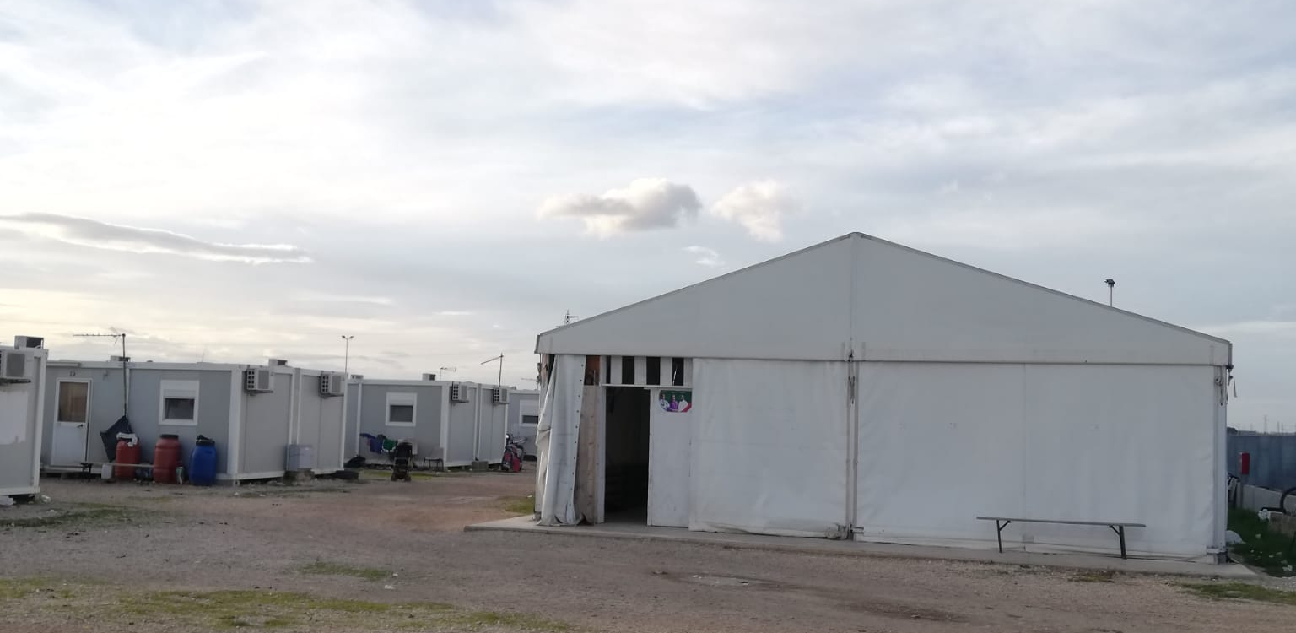
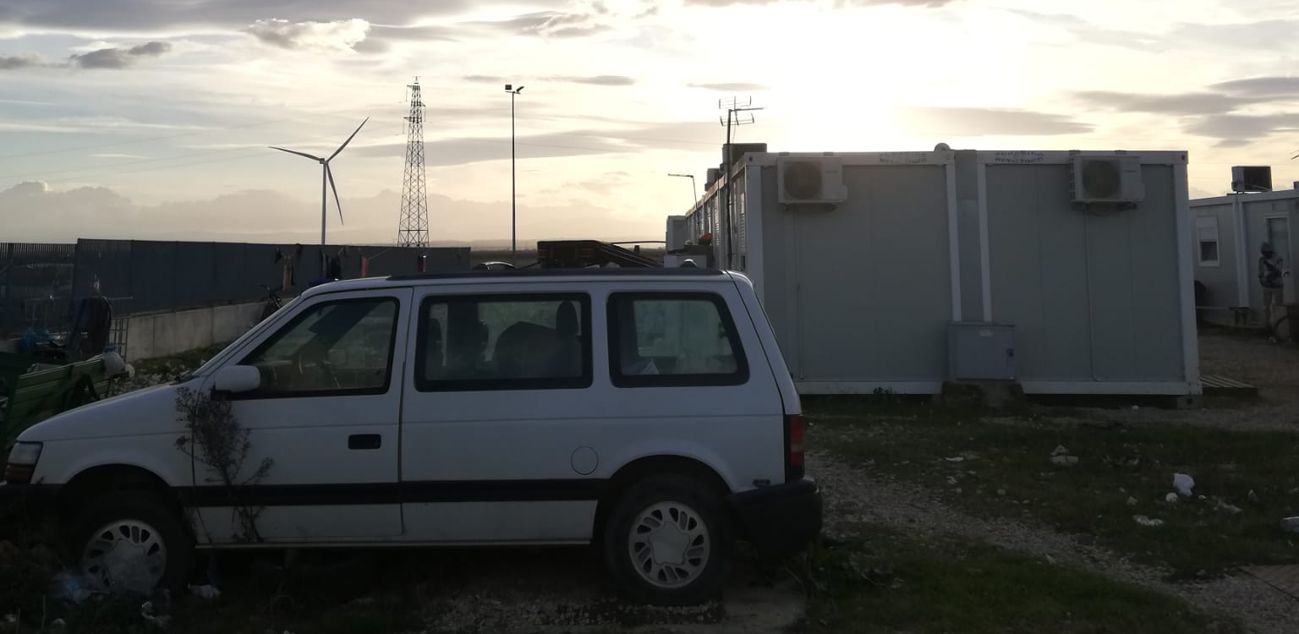
Focus su Malattie Infettive
Studio osservazionale cross-sectional condotto presso il centro di accoglienza «Casa Sankara» di San Severo e Ghetto Pista di Borgo Mezzanone.
In collaborazione con DIMEPRE-J, DIMEV, DIM, CUAMM, ISS, IRCSS Don Calabria (Negrar), IZS Foggia, Ghetto-out, Misericordia Borgo Mezzanone

Slide 35
ANALISI DEI CAMPIONI
Esami ematochimici di routine
HBV, HCV, HIV, Sifilide, Schistosoma spp., S. stercoralis
Geoelminti
Esame coproparassitologico con tecnica di concentrazione per flottazione
Emocromo completo, glicemia, elettroliti, funzionalità epatica e renale e profilo lipidico
Sierologia
S. stercoralis
S. mansoni /
S. haematobium
Plasmodium spp.
Tecnica di sedimentazione secondo Baermann
Esame microscopico su goccia spessa
e su striscio sottile
Nested-PCR
Sedimentazione delle feci / Filtrazione delle urine

Slide 36
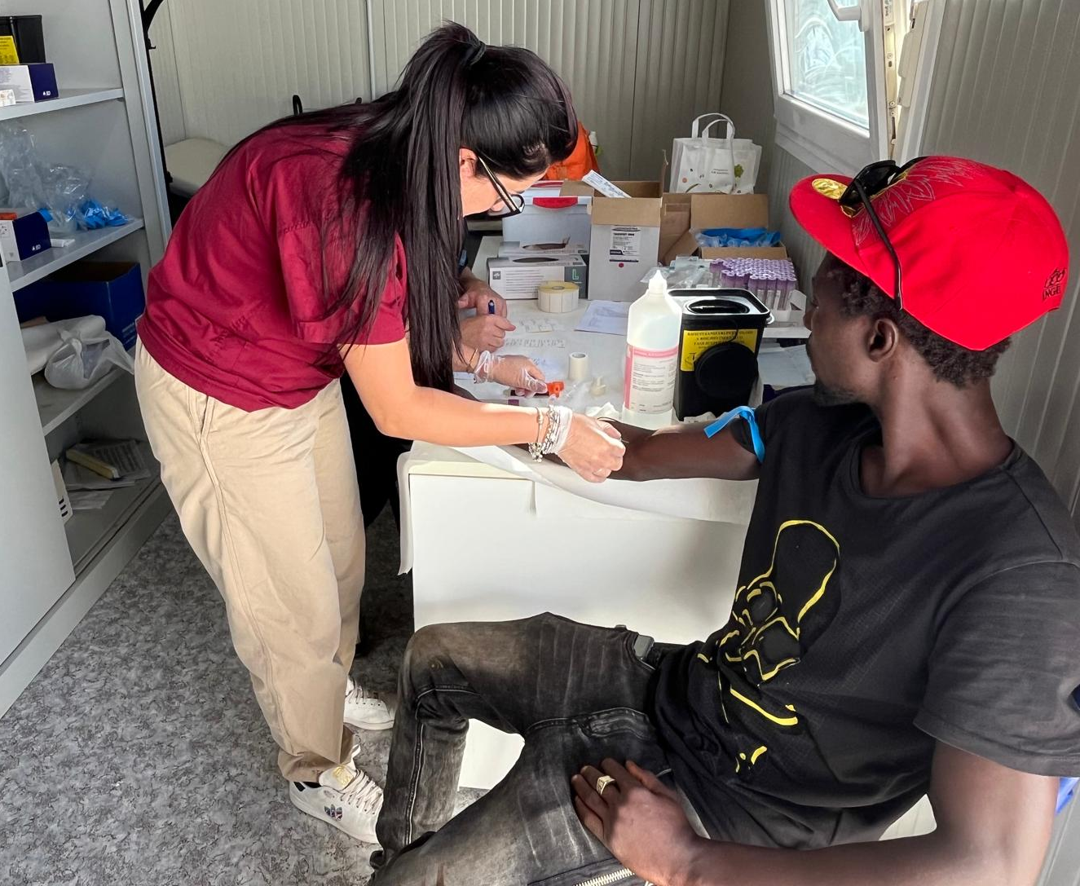
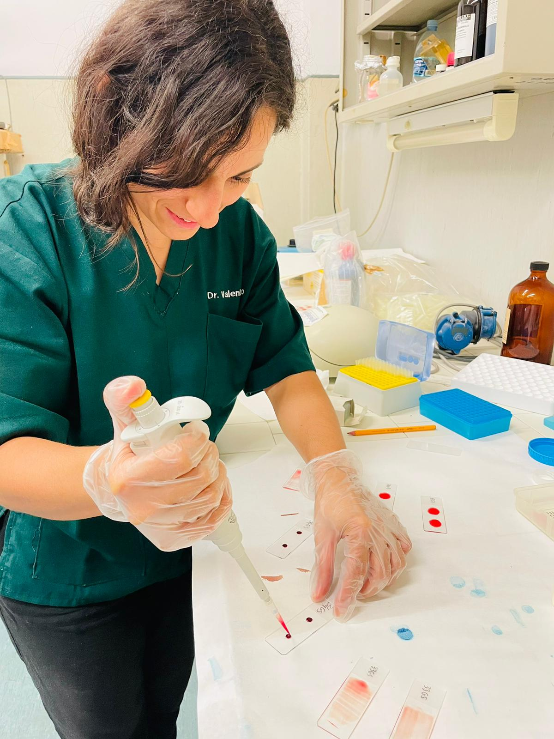
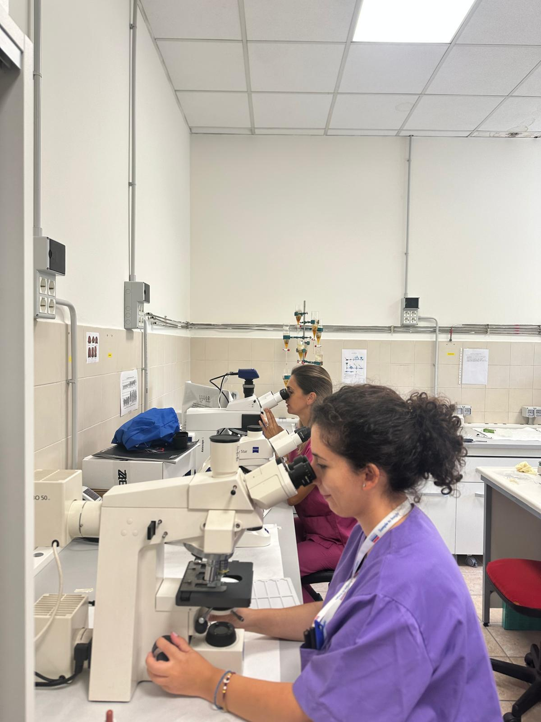

Slide 37
RISULTATI –
interim analysis
Risultati degli esami ematochimici
Variabile |  | N (%) | Variabile | N (%)
Anemia | Sì | 6 (6,7) | Lieve (Hgb 10.0-12.0 g/dL) | 4 (4,5)
 |  |  | Moderata (Hgb 8.0-10.0 g/dL) | 1 (1,1)
 |  |  | Severa (Hgb <8.0 g/dL) | 1 (1,1)
 | No | 81 (91)
 | Dato mancante | 2 (2,2)
Aumento eosinofili | Sì | 9 (10,1) | Eosinofilia (>0.5x10^3/uL) | 8 (9)
 |  |  | Ipereosinofilia (>1.5x10^3/uL) | 1 (1,1)
 | No | 78 (87,6)
 | Dato mancante | 2 (2,2)
Iperglicemia (misurazione casuale >200mg/dl) | Sì | 2 (2,2)
 | No | 85 (95,5)
 | Dato mancante | 2 (2,2)
Ipertransaminasemia | Sì | 30 (33,7) | AST, ALT ≤2xULN | 27 (30)
 |  |  | AST, ALT >2xULN | 3 (3,7)
 | No | 57 (64,0)
 | Dato mancante | 2 (2,2)
Dislipidemia | Sì | 35 (39,3) | TG >150 mg/dl | 28 (31,5)
 |  |  | CHO tot. >200 mg/dl | 21 (23,6)
 | No | 52 (58,4)
 | Dato mancante | 2 (2,2)
Infezioni Sessualmente Trasmesse
Variabile |  | N (%)
Sifilide: VDRL-TPHA | Positivo | 3 (3,3)
 | Negativo | 86 (96,6)
HIV (ELISA) | Positivo | 1 (1,1)
 | Negativo | 88 (98,9)
HCV (eCLIA) | Positivo | 1 (1,1)
 | Negativo | 88 (98,9)
HBV: HBsAg (ELFA) | Positivo | 9 (10,1)
 | Negativo | 80 (89,9)
Vaccinazione HBV |  | 31 (34,8)

Slide 38
RISULTATI –
interim analysis
Malaria e altre parassitosi
Variabile |  | N (%)
Schistosoma spp. (ELISA) | Positivo | 5 (5,6)
 | Negativo | 84 (94,4)
Strongyloides (ELISA) | Positivo | 4 (4,5)
 | Negativo | 85 (95,5)
Malaria (NESTED PCR) | Positivo | 2 (2,2)
 | P.malariae | 1 (1,1)
 | P.malariae + P.vivax | 1 (1,1)
 | Negativo | 87 (75,8)
Prevalenza parassitaria complessiva |  | 11 (12,4)

Slide 39
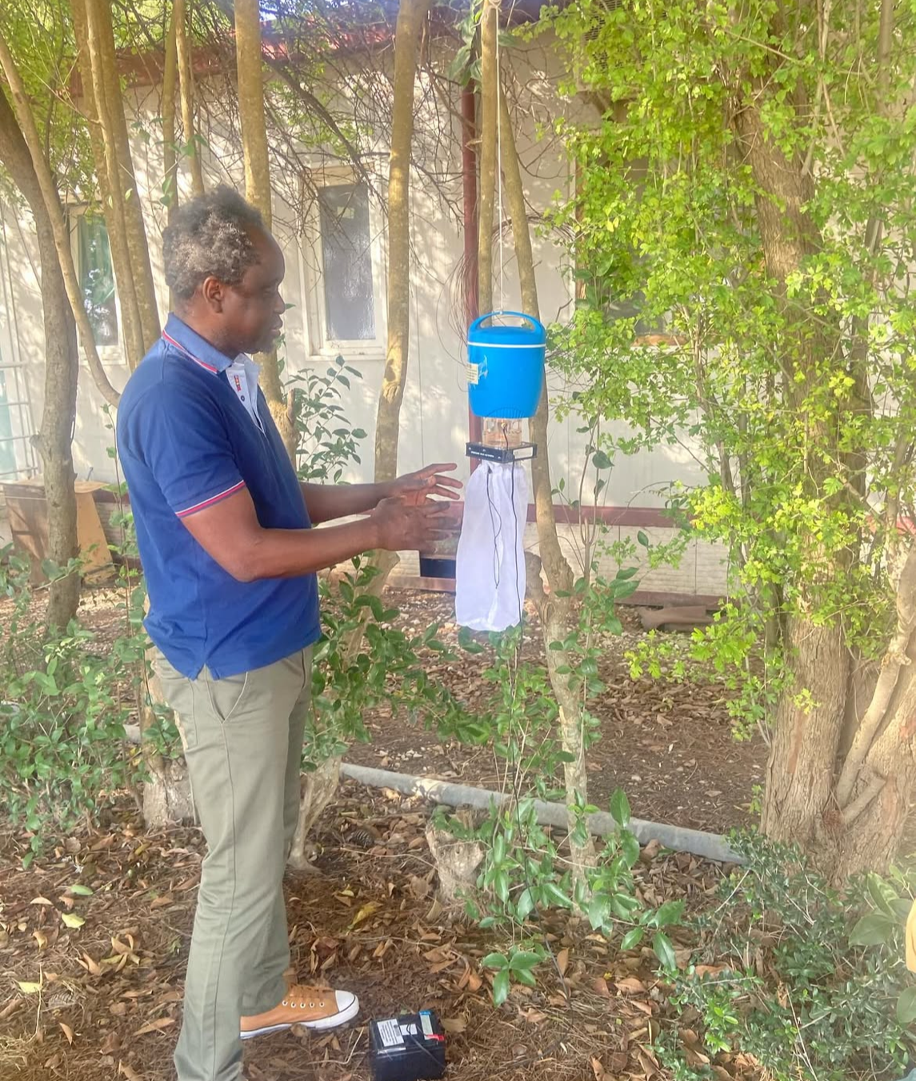
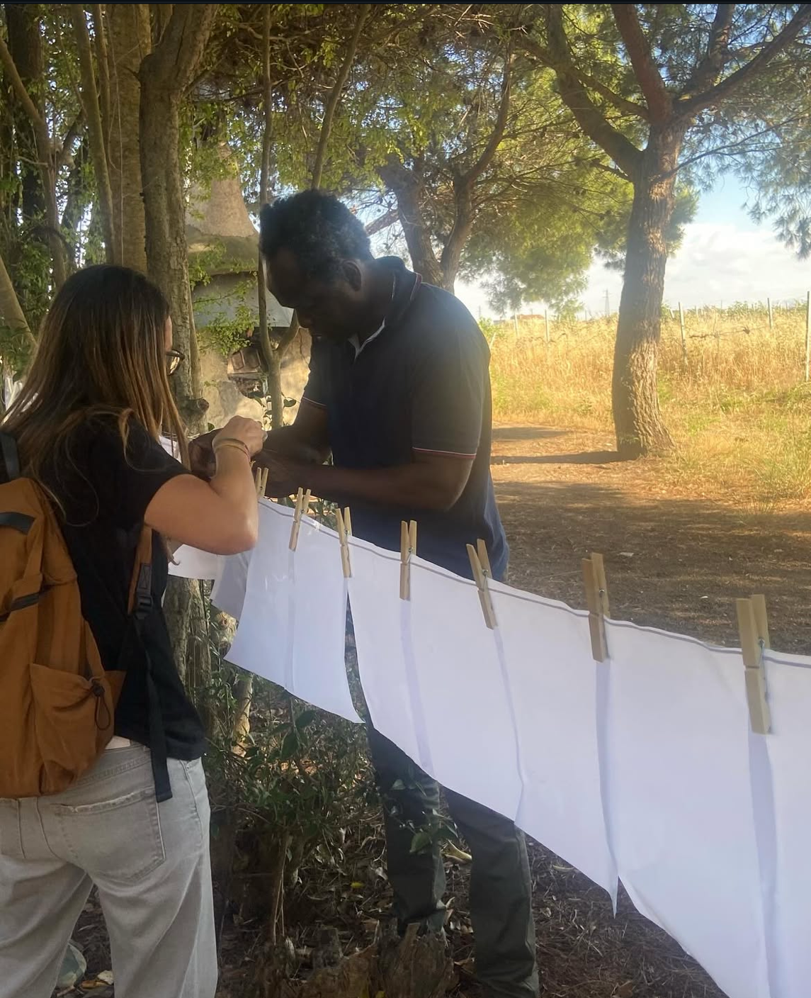
Campionamento vettori
La Puglia possiede un clima favorevole alla proliferazione di Aedes albopictus, Culex pipiens, flebotomi (Phlebotomus spp.) e zecche.
Questi vettori possono trasmettere:
• West Nile virus (WNV)
• Usutu virus
• Leishmania infantum
• Chikungunya, Dengue, Zika (rischio di importazione)
• Rickettsiosi, babesiosi, malattia di Lyme (zecche).

Slide 40
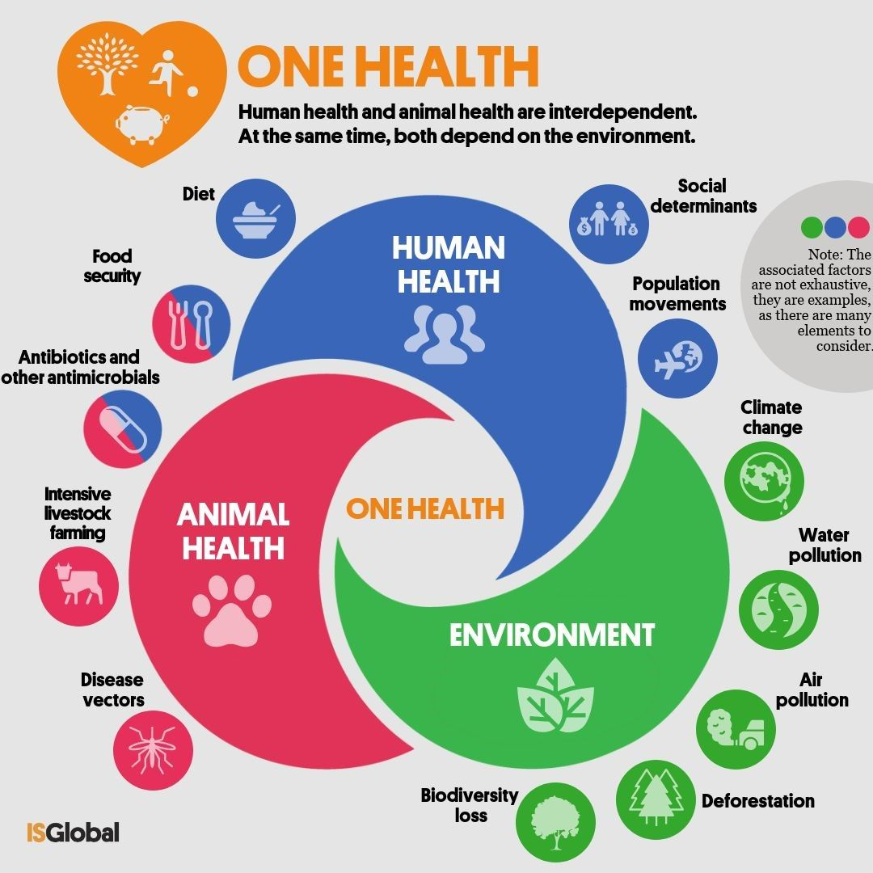
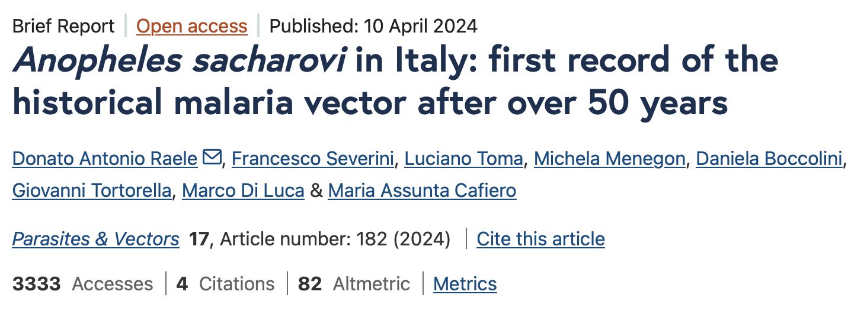
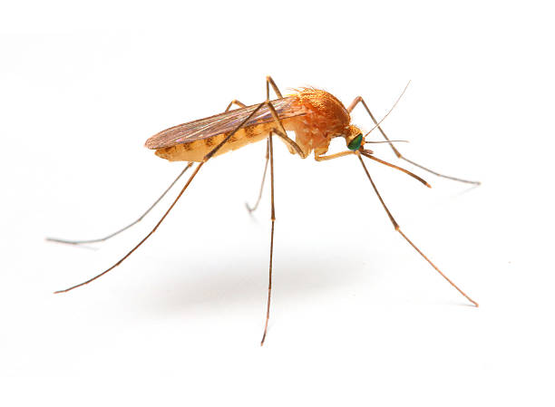
Campionamento vettori
L’anopheles sacharovi è storicamente il principale vettore di P. vivax nell’area del Mediterraneo (Grecia, Italia, Turchia)

Slide 41
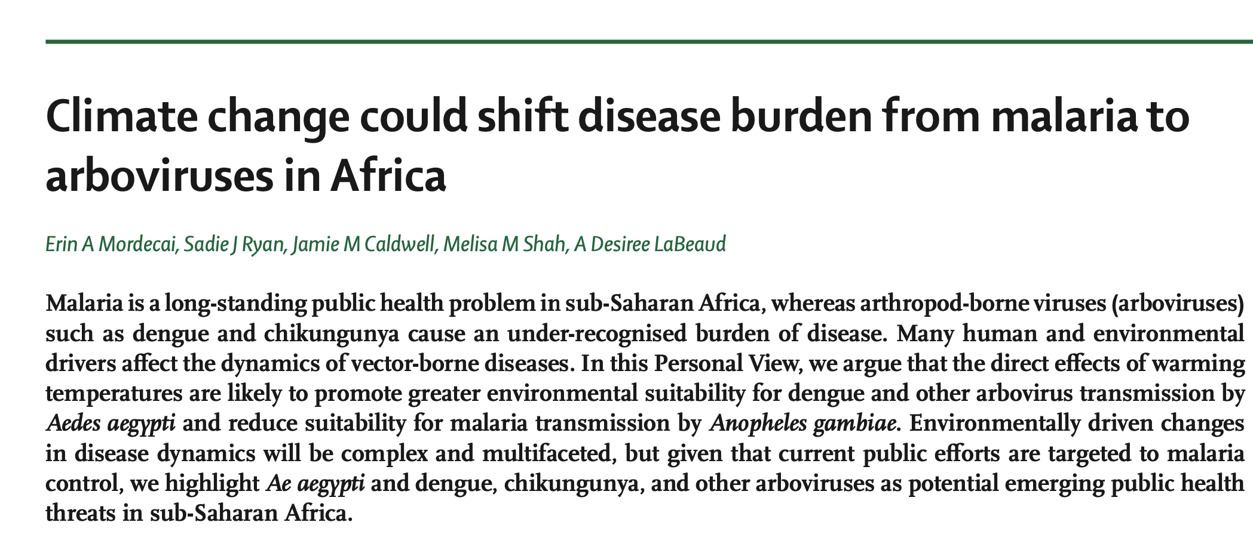
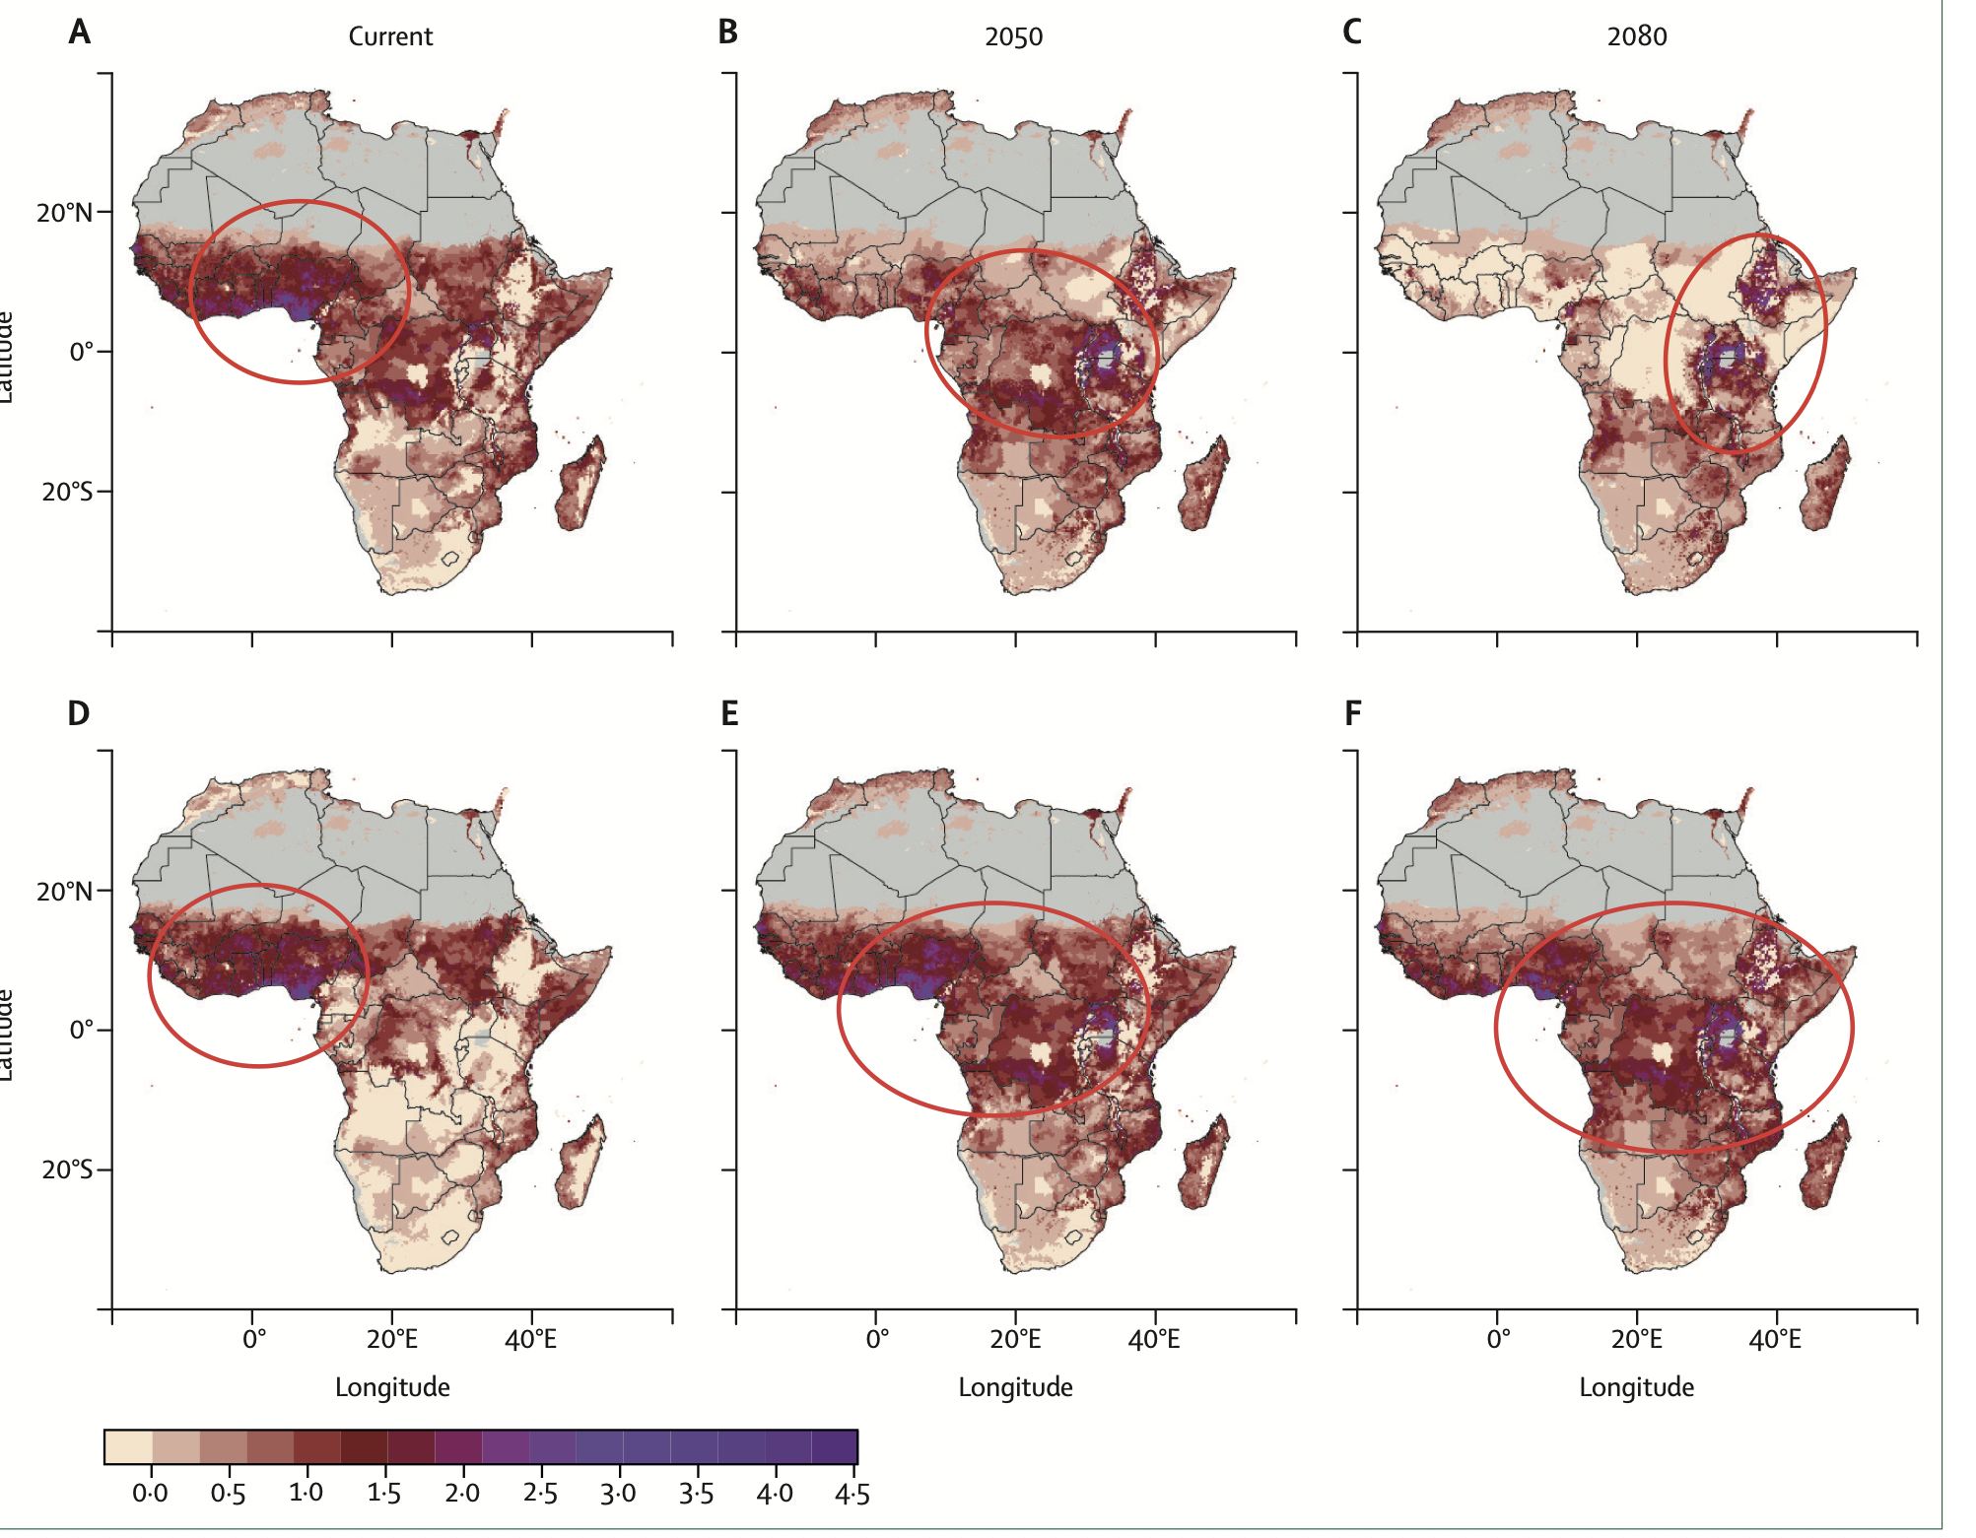
Approccio One Health

Slide 42

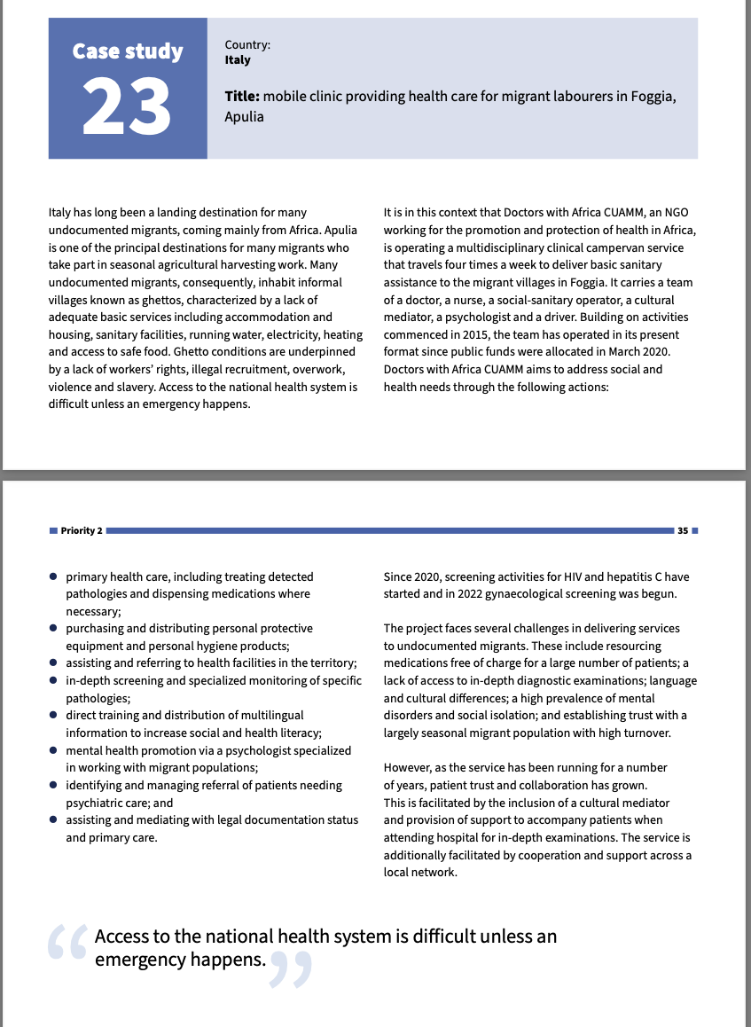
Riconoscimento WHO

Slide 43
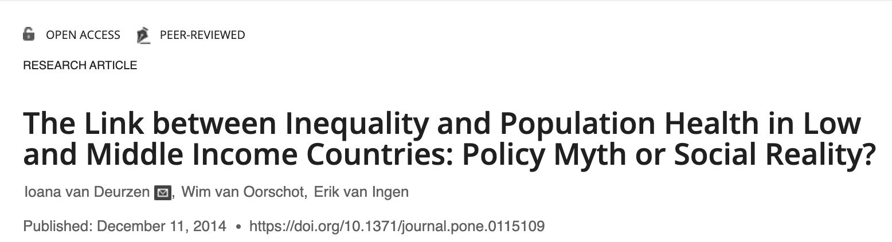

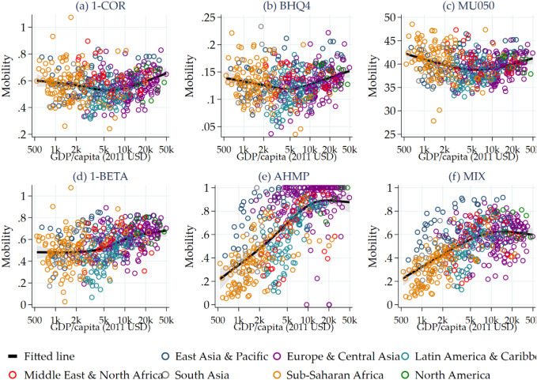
Born Poor,
Die Poor

Slide 44

Grazie per l’attenzione

